Slide 2
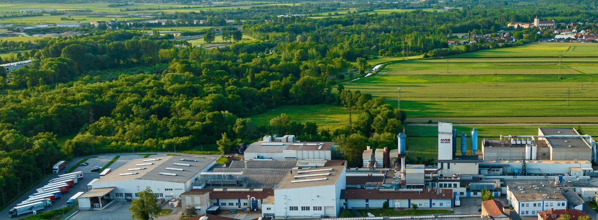
Überblick
220 Mitarbeiter
Umsatz 2025: 62 Mio. EUR
Kapazität: 1 Mio Formkästen p.a.

Slide 3
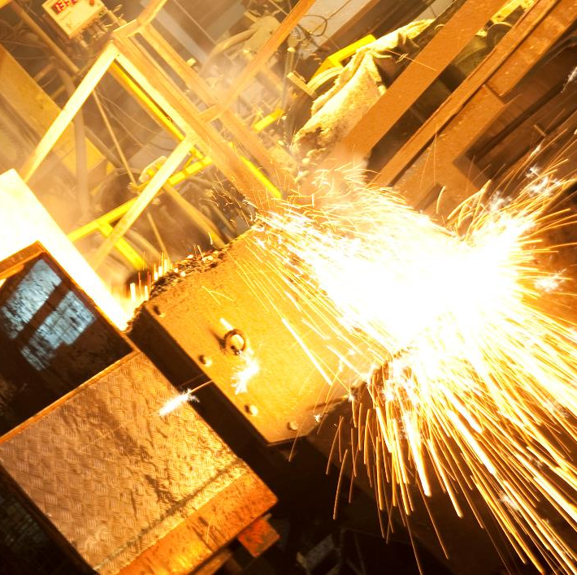
Eisenguss mit Erfahrung
  Über 100 Jahre Erfahrung am Standort
  Hohe Flexibilität und Geschwindigkeit für unsere Kunden
  State of the Art – Technik
  Hohe Fertigungstiefe
  Gießen fast aller Eisengusswerkstoffe bei höchstem Qualitätsstandard

Slide 4
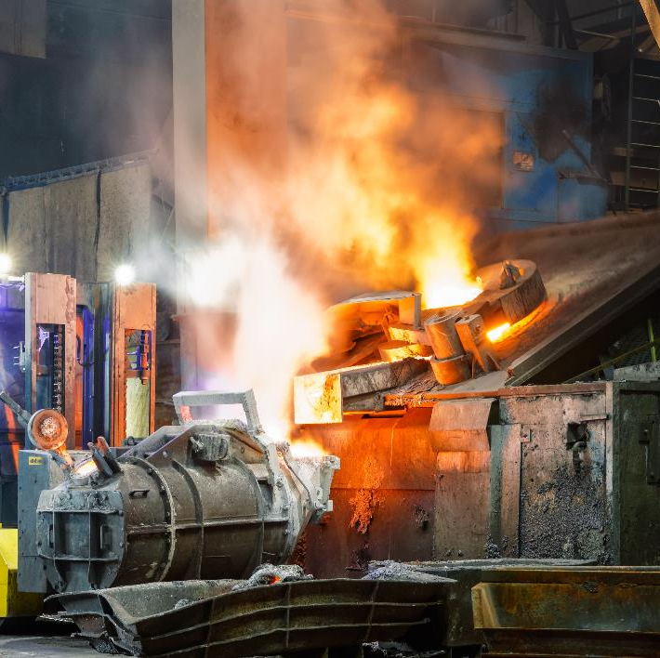
Leistungsspektrum
  Herstellung von Kleinserien bis zu Großserien von 1.000.000 Stück/Jahr
  Teilegewichte von 0,5 kg bis 35 kg/Stück mit maximalen Abmaßen von 700 mm x 500 mm
  Besonderes Know-How bei komplexen kernintensiven Gussteilen und Heißwerkstoffen
  Herstellung von Erstmusterteilen identisch zum Serienprozess in kürzester Zeit

Slide 5

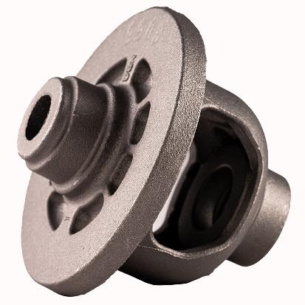
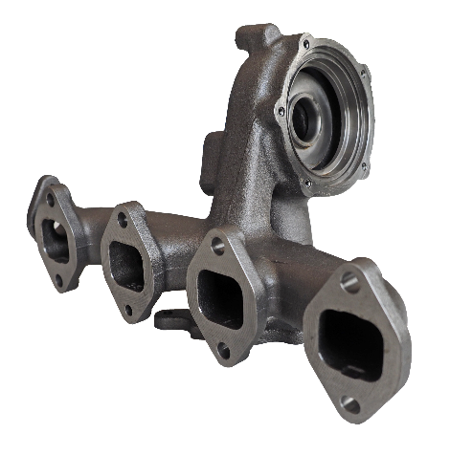
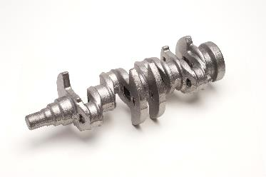
Produkte PKW

Slide 6
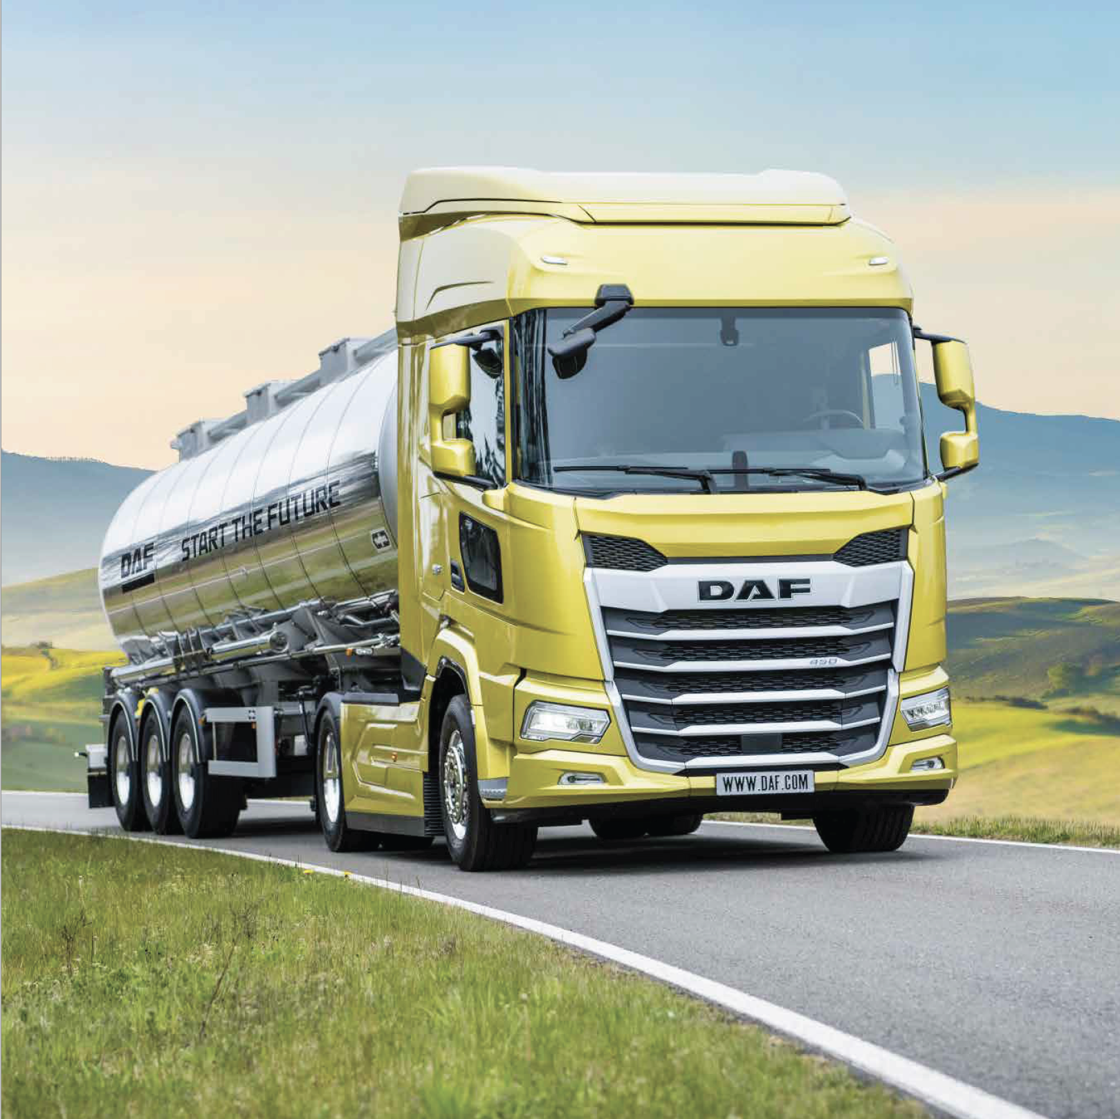
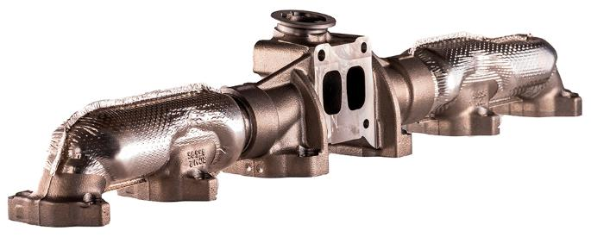
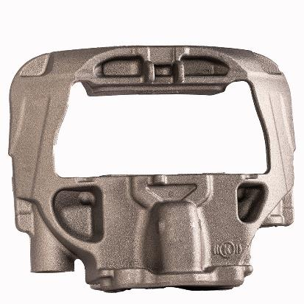
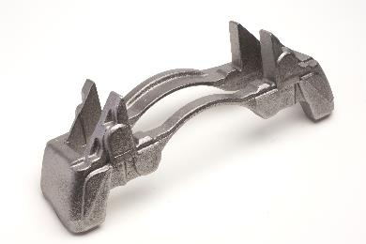
Produkte Nutzfahrzeuge

Slide 7

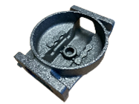
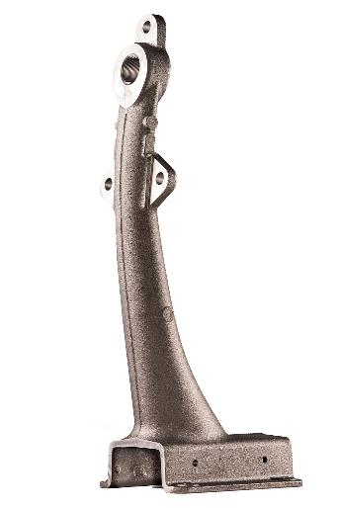
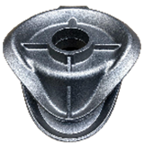
Produkte Landwirtschaft

Slide 8
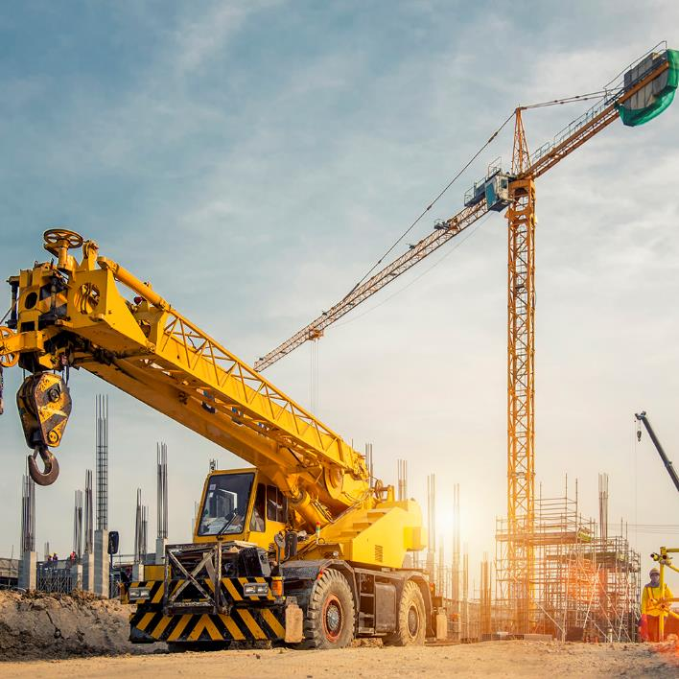
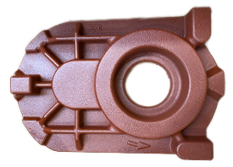
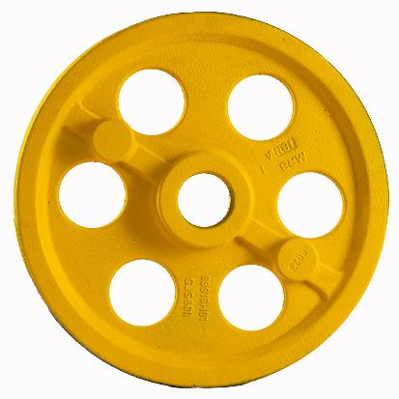
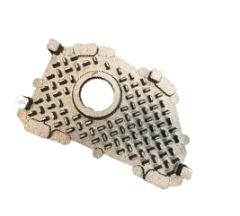
Produkte Industrielle Anwendungen

Slide 9
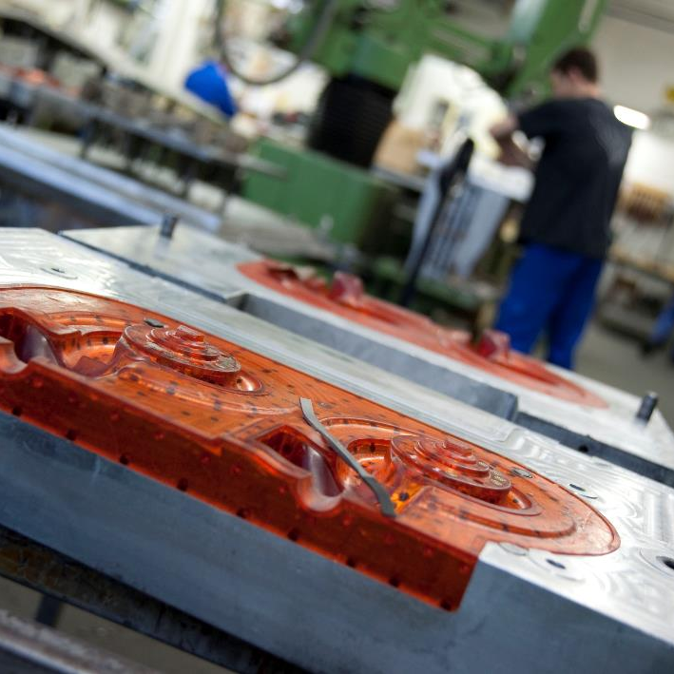
Eigener Modellbau mit Konstruktion
  Eigene Konstruktion und Simulation
  3 CNC-Fräsmaschinen
  3-D Druck für Anschauungsmodelle und Messprogrammerstellung
  Serienwerkzeuge aus verschleißfestem Kunststoff oder Stahl
  Herstellung im eigenen Modellbau und/oder mit externen Partnern
  Gelernte Modellbauer und Werkzeugmacher

Slide 10
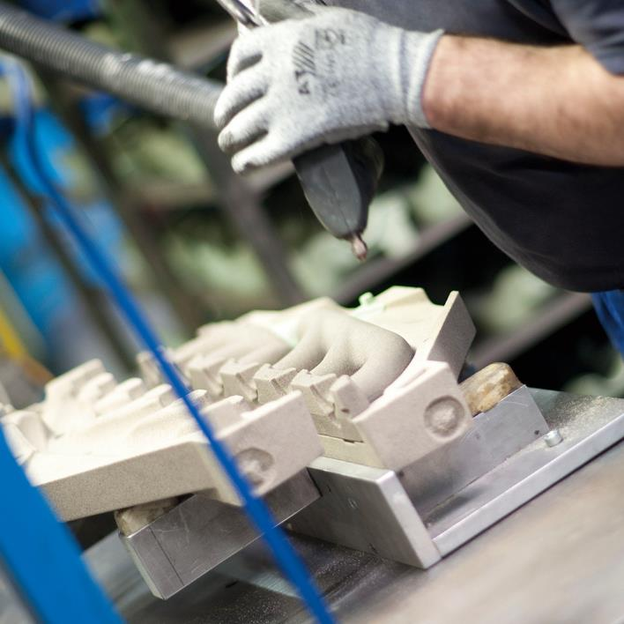
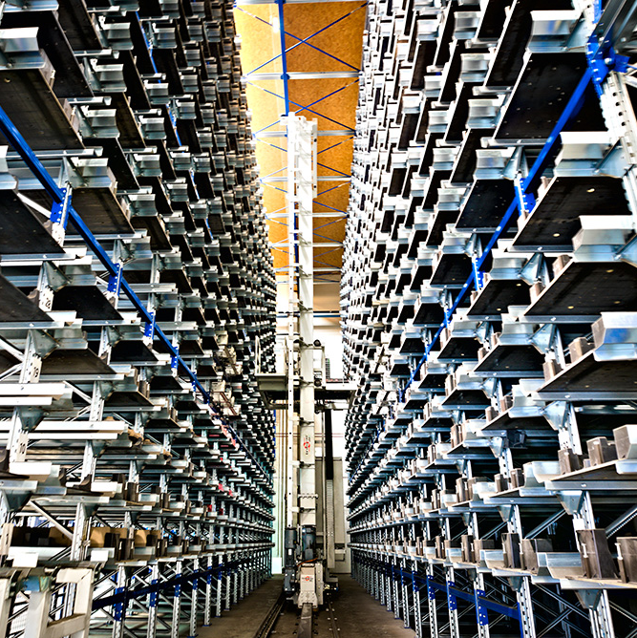
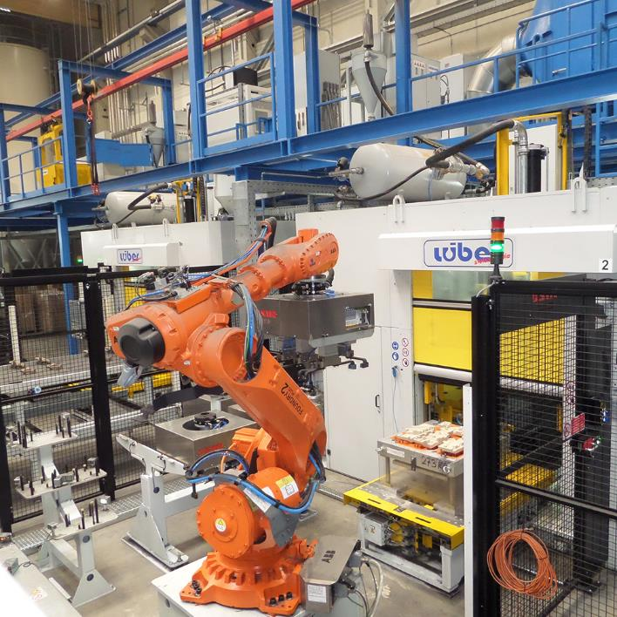
Kernmacherei
  9 Kernschießmaschinen 20, 25 und 40l
  Coldbox Verfahren
  Manuelle Bedienung
  Halb- und vollautomatische Bedienung
  Automatisches Hochregallager

Slide 11
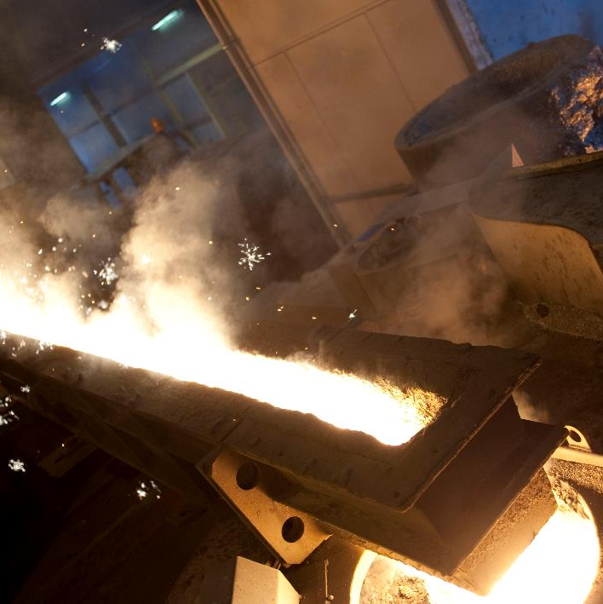
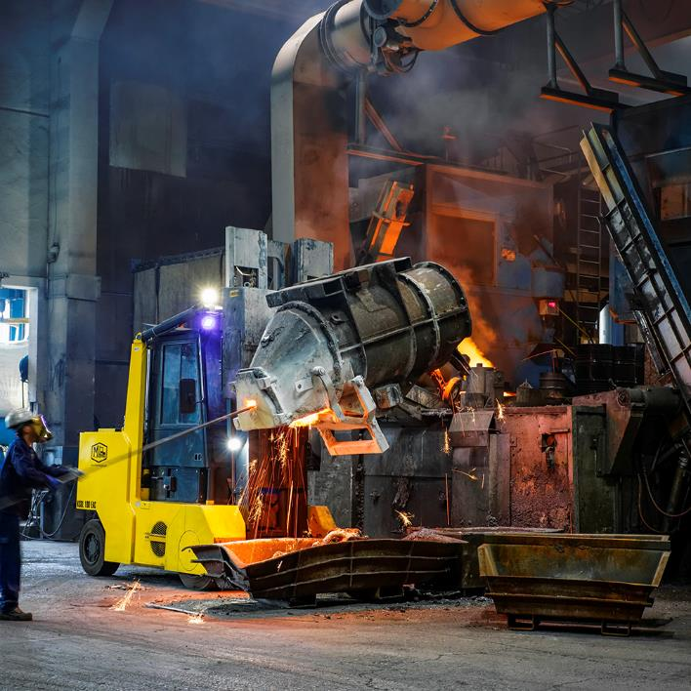
Schmelzerei
  Schmelzleistung: 12-14 t/h
  2 Mittelfrequenzöfen 8 to im Tandembetrieb
  1 Warmhalteofen 8 to
  Magnesiumbehandlung mit GF Konverterverfahren

Slide 12
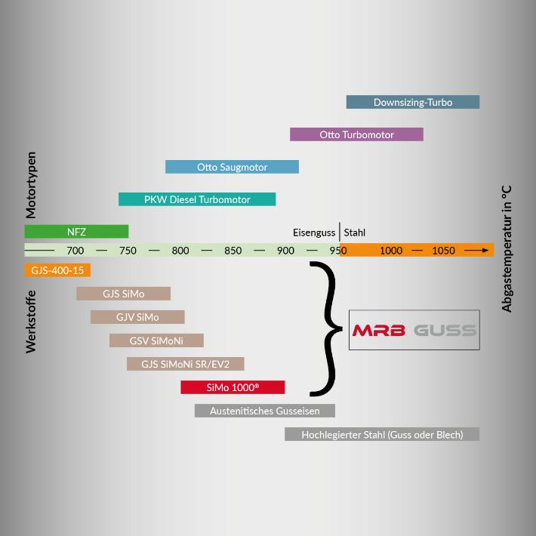
Werkstoffe
  Grauguss
    GJL 200 - 300
  Sphäroguss
    GJS 400 - 850
  Heißwerkstoffe
    GJS/GJV SiMo , GJS/GJV SiMoNi, GJS SiMo 1000
  Entwicklung kundenspezifischer Werkstoffeigenschaften

Slide 13

Werkstoffe
  Grauguss
    GJL 200 - 300
  Sphäroguss
    GJS 400 - 850
  Heißwerkstoffe
    GJS/GJV SiMo , GJS/GJV SiMoNi, GJS SiMo 1000
  Entwicklung kundenspezifischer Werkstoffeigenschaften

Slide 14
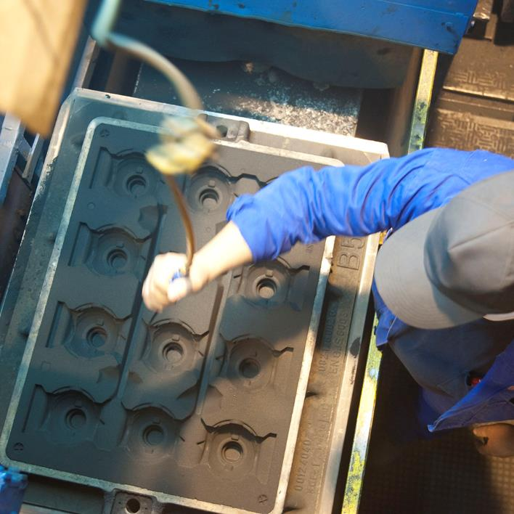
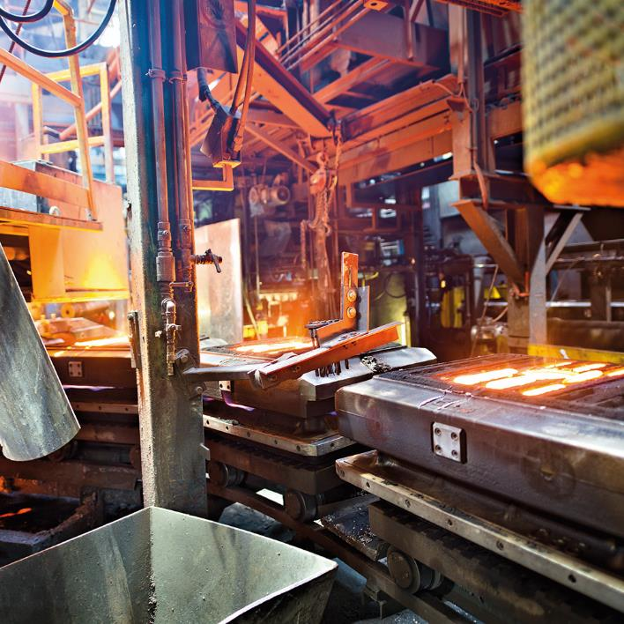
Formanlage
  Horizontale Hansberg Grünsand-Anlage
  Kastenformat 760 x 560 x 180/190
  220 Formen pro Stunde – 16 sek./Form
  Kerneinlegemöglichkeiten:
    Manuell in Sandform
    In Rundtisch für Robotereinlegen
    Direkt aus Hochregallager
  Zwei Druckgießöfen
  Automatische Gießsteuerung und Gießstrahlimpfung mit Überwachung

Slide 15
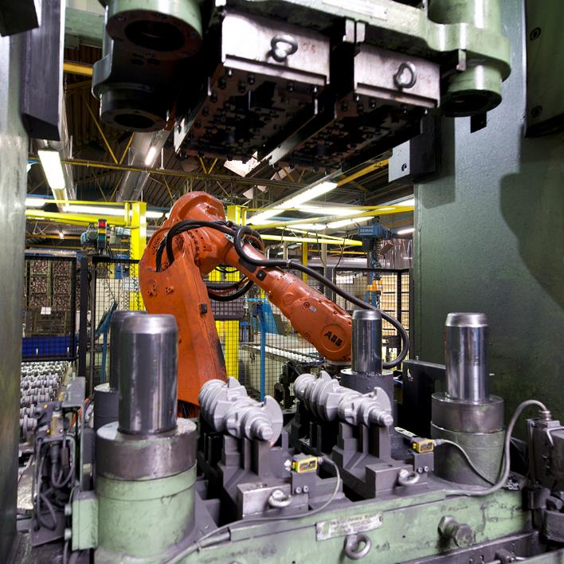
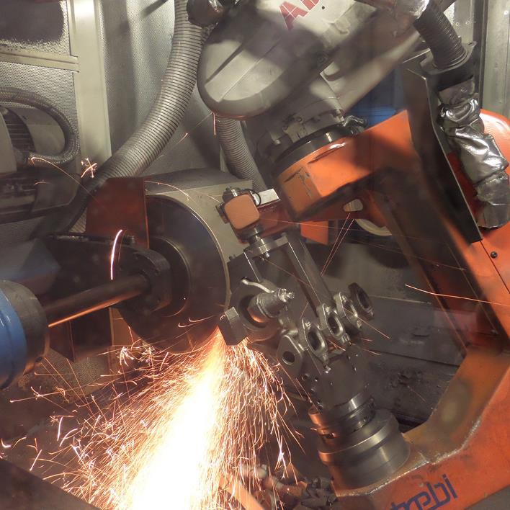
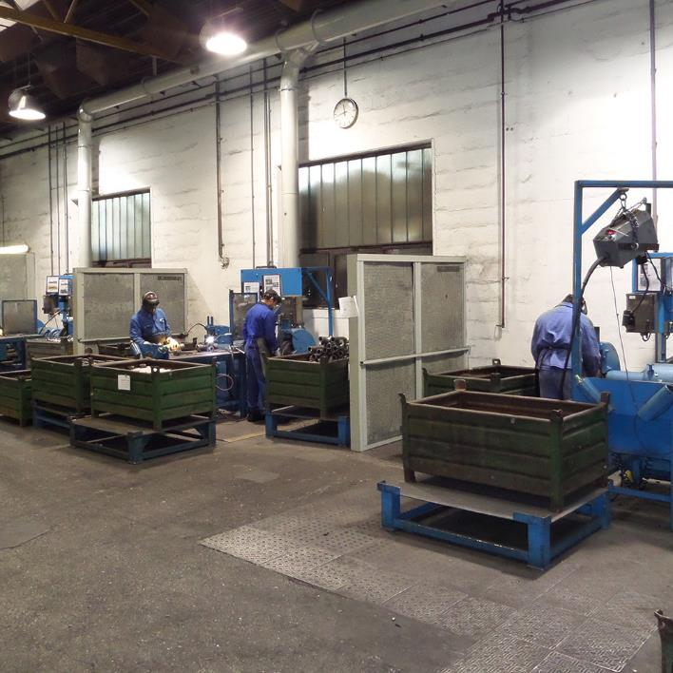
Rohguss
  Manuelle Putz- und Entgratplätze
  Automatisierte Trenn- und Entgratzellen mit Roboter und Handschleifplatz
  Automatisierte Stanz-Entgratzellen
  Integrierte Thermographie Prüfung und Endoskopie
  Grundierung/Lackierung Inhouse

Slide 16
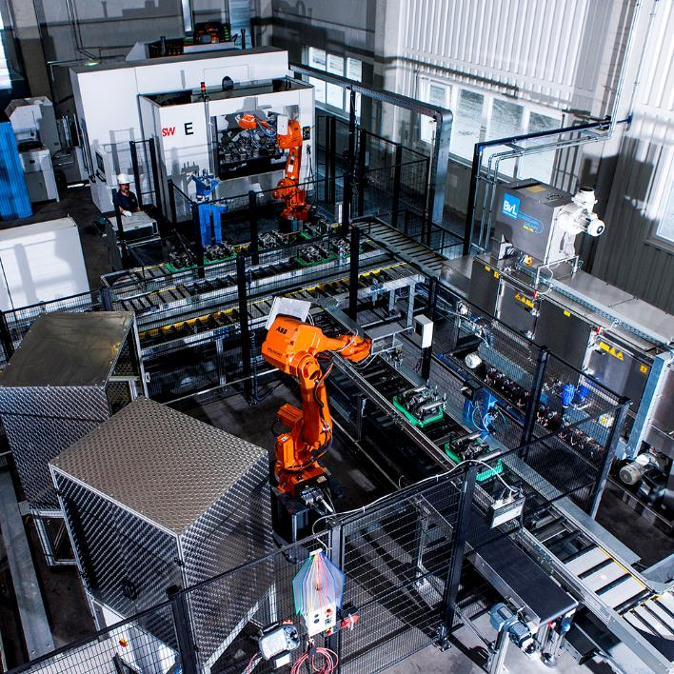
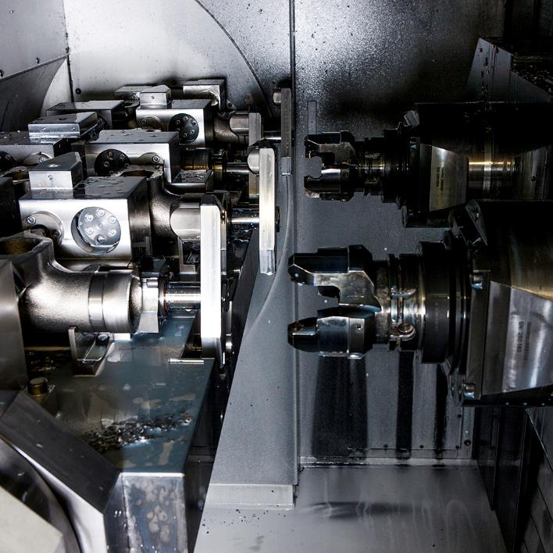
Bearbeitung
  10 CNC-Bearbeitungszentren 4-Achs
    SW BA600, SW BA422
    Bestückung: manuell oder automatisiert
  4 CNC-Bearbeitungszentren 5-Achs
    Mikron, Hermle
  1 CNC-Drehmaschine (Emag)
  Automatische Palettierung von Gussteilen aus Box mittels Roboter Kamerasystem
  Waschen, Lecktestprüfung, Schweißen, Montage
  DMC Lasern und Prägen

Slide 17
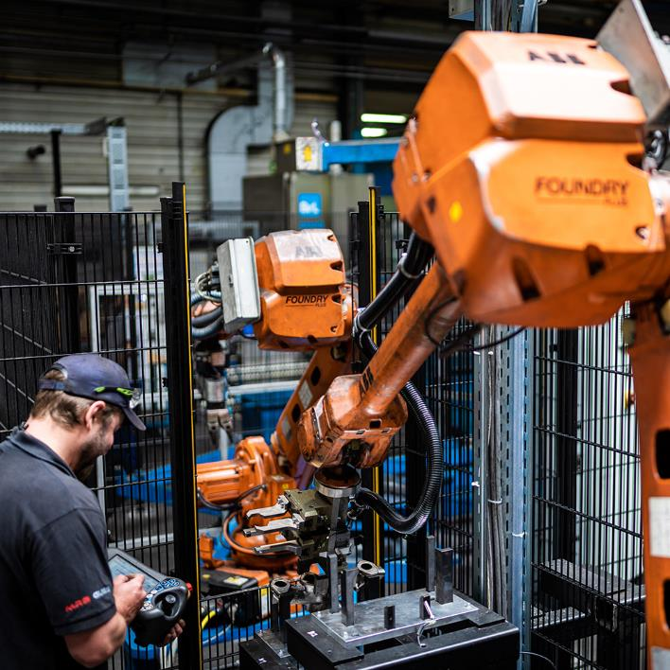
Eigene Automatisierungsabteilung
  Automatisierung von bestehenden Anlagen
  Automatisierung von neuen Anlagen
  Elektrik, Mechanik und Steuerungstechnik
  Planung, Konstruktion, Aufbau und Inbetriebnahme
  Prozess und Taktzeitoptimierung
  Steigerung der Anlagenverfügbarkeit durch Produktionsschichtbegleitung

Slide 18
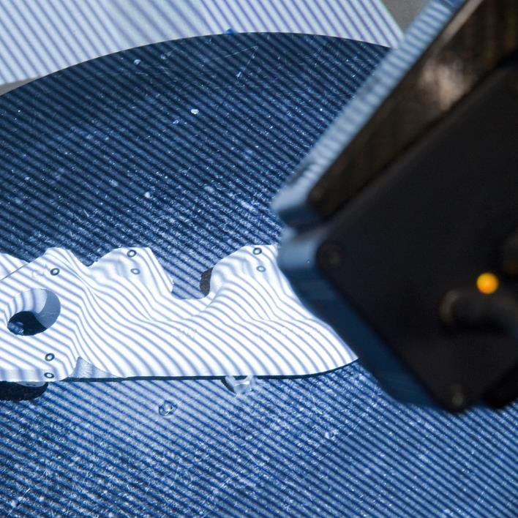
Qualitätsausstattung
  3D-GOM Vermessung mit ATOS Digitizer
  Zeiss Messmaschinen
  Separate Waschanlage für Restschmutzanalysen
  Automatische Messlehren
  CT Röntgenanlage Zeiss / Bosello 450 KV
  Ultraschallprüfung
  Lunkerschnitte

Slide 19
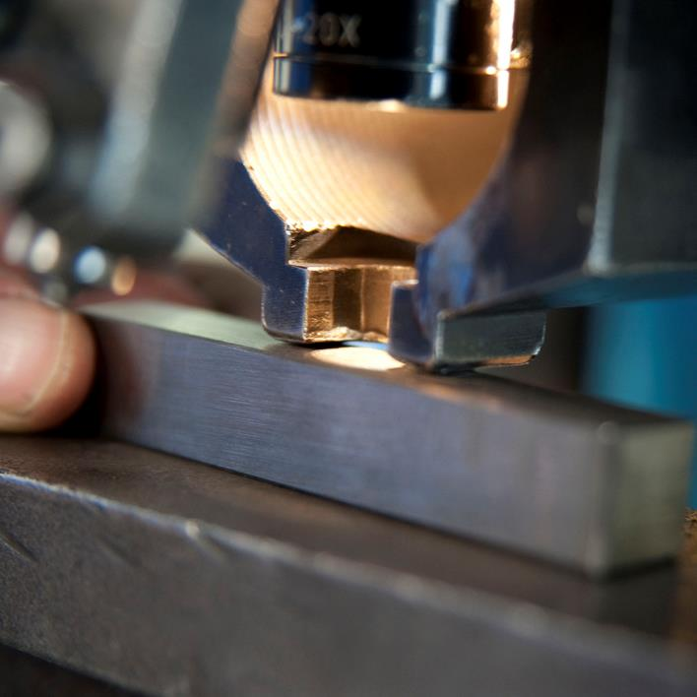
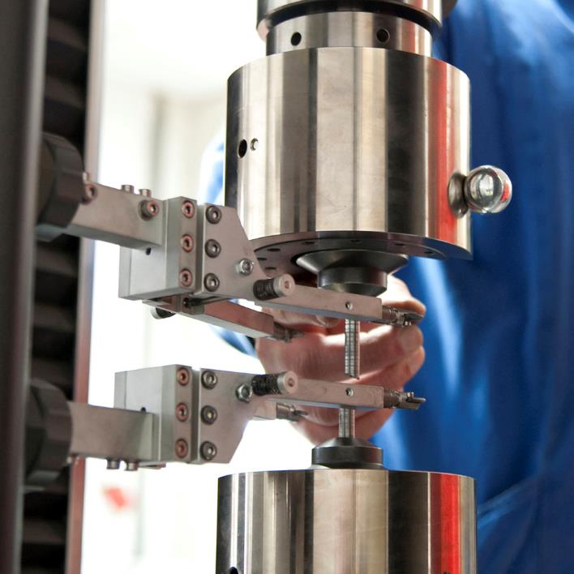
Laborausstattung
  Leco Kohlenstoffbestimmung
  Zugprüfung
  Schliffbildauswertung/Analytik
  Härteprüfung
  Spektralanalysegeräte OBLF
  Formstoffprüfungen

Slide 20


Zertifizierungen
Vollständige Zertifizierungen im integrierten Managementsystem
  Qualitätsmanagementsystem ISO 9001:2015
  Umweltmanagementsystem ISO 14001:2015
  Arbeits-Gesundheits-und Sicherheits-Managementsystem ISO 45001:2018

Slide 21



































Kunden

